Slide 1

T
CUAI 딥러닝 논문 리뷰 스터디 CV 1조
2024.09.24
발표자 : 오서윤

Slide 2
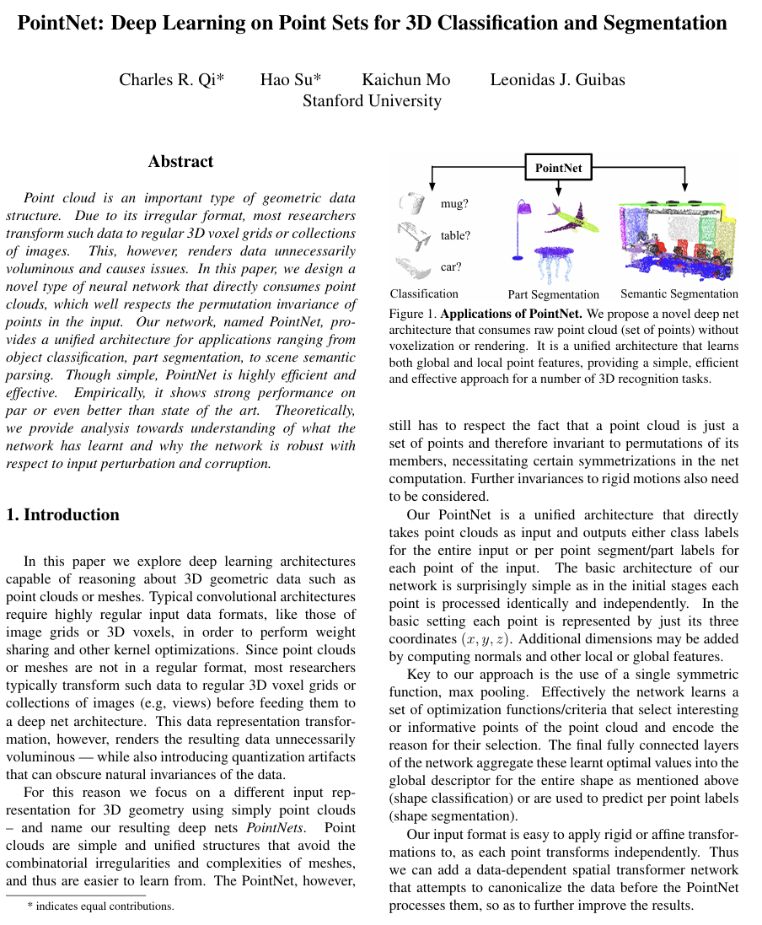
목차
Introduction
Properties of Point Sets
PointNet Architecture
Key Module
Experiment

Slide 3
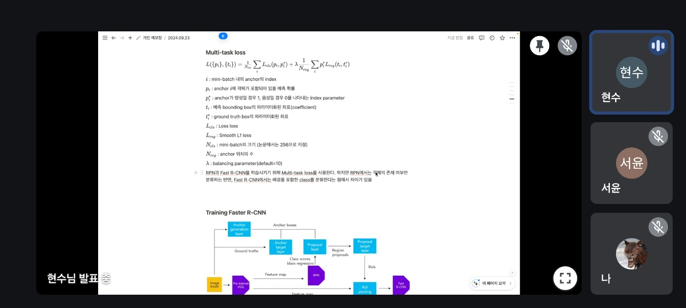
스터디원 소개 및 만남 인증
스터디원 1 : 김태환
스터디원 2 : 김현수

Slide 4
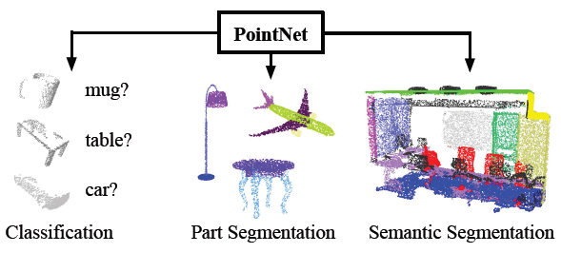
Introduction
Point cloud: 3차원 공간에서 물체의 표면을 표현하기 위해 점들의 집합으로 구성된 데이터
정해진 format이 없기 때문에 가공 후 딥러닝
quantization artifact 발생: 데이터를 양자화할 때 발생하는 손실로 인해 나타나는 시각적 왜곡
point cloud를 직접적인 input으로 이용한 모델을 제안

Slide 5
Properties of Point Sets
Conditions
data가 들어가는 순서 상관 X
Point 간 interaction 존재
3. transformation에 invariant

Slide 6
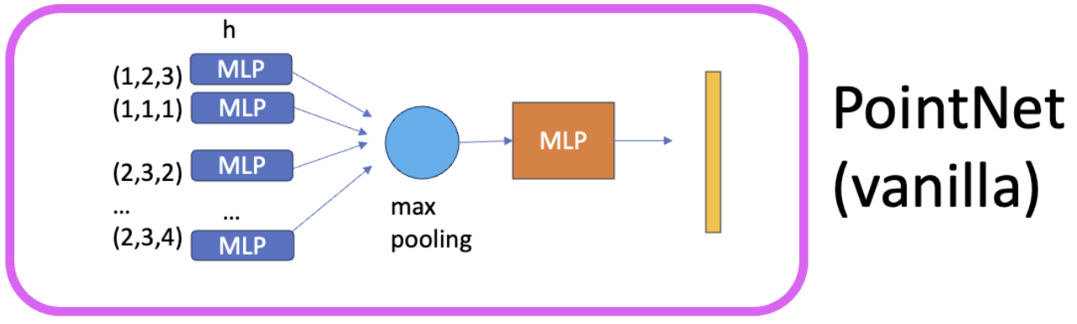
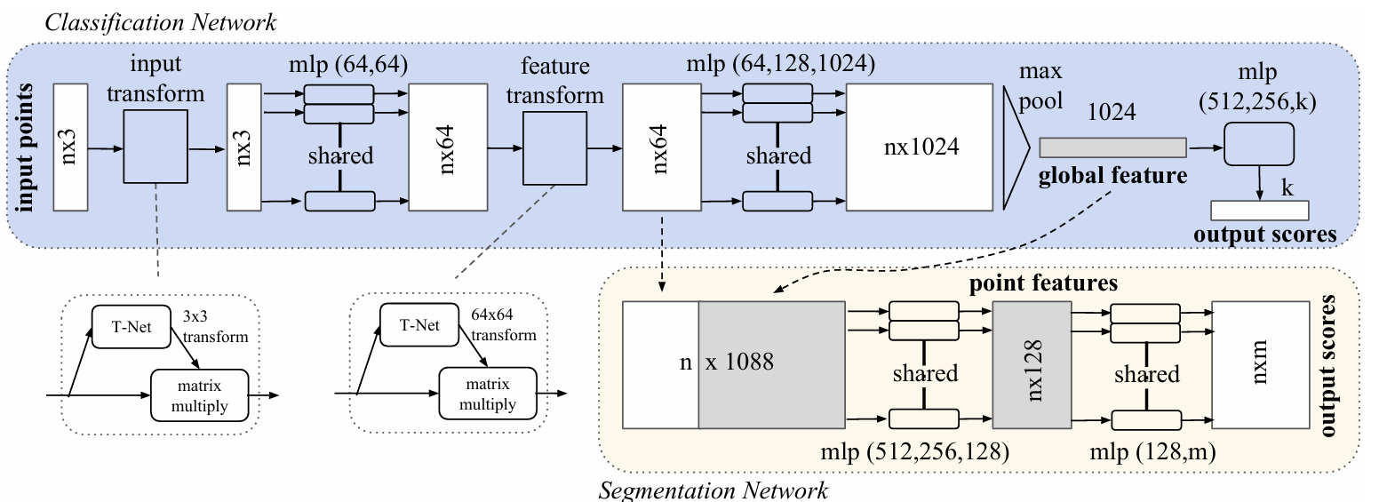
PointNet Architecture

Slide 7
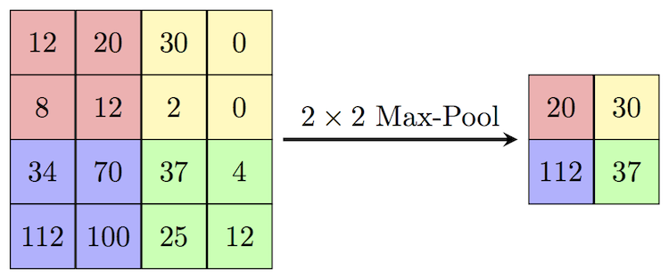
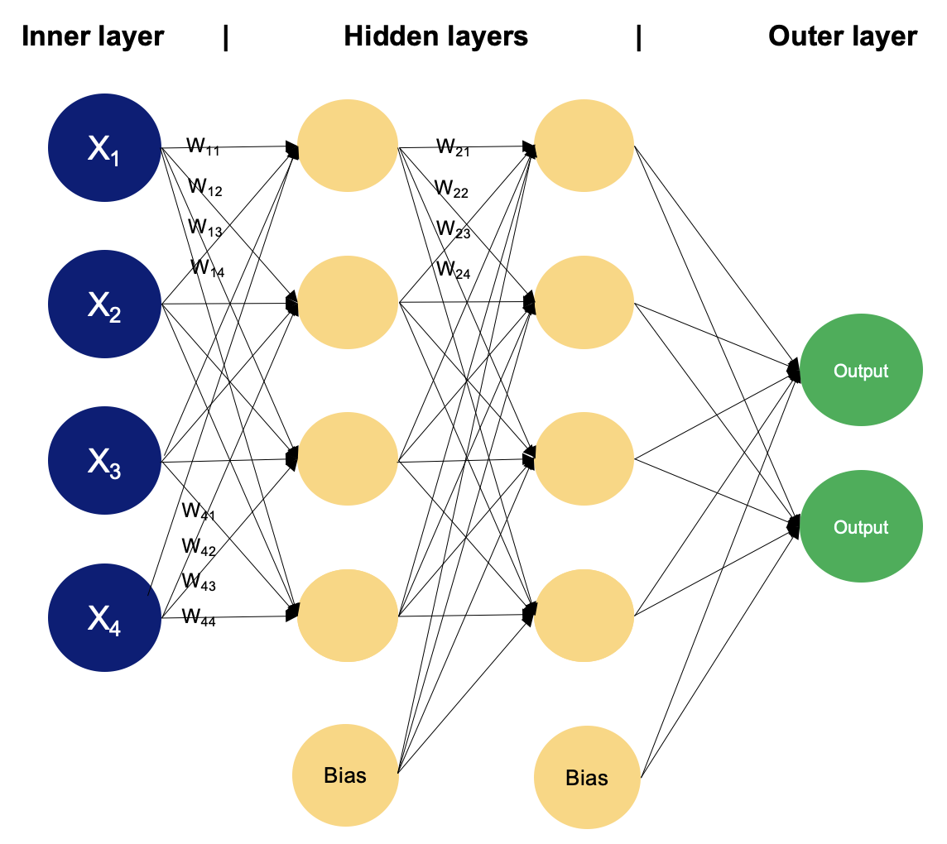
PointNet Architecture
Max pooling
MLP(Multilayer Perceptron)

Slide 8
Key Module
input을 정렬 → stable한 order 존재 X
input을 sequence처럼 다루는 것 → large scale에 적용 보장 X
symmetric fucntion을 사용하는 것 → permutation invariant

Slide 9
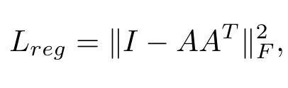
Key Module
Local and Global Information Aggregation
→segmentation을 위해서 local feature와 global feature를 conctact하여 새로운 벡터 생성
Joint Alignment Network
Transformation에 invariant 하도록 T-net 사용
Optimization을 위해 softmax 학습 loss에 regularization 공식 추가

Slide 10
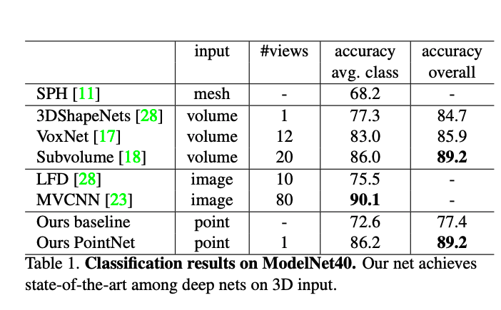
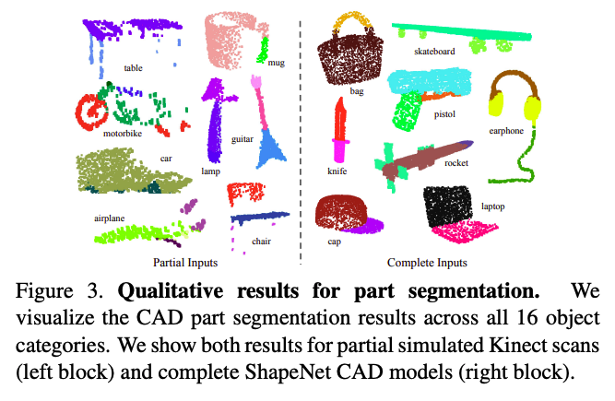
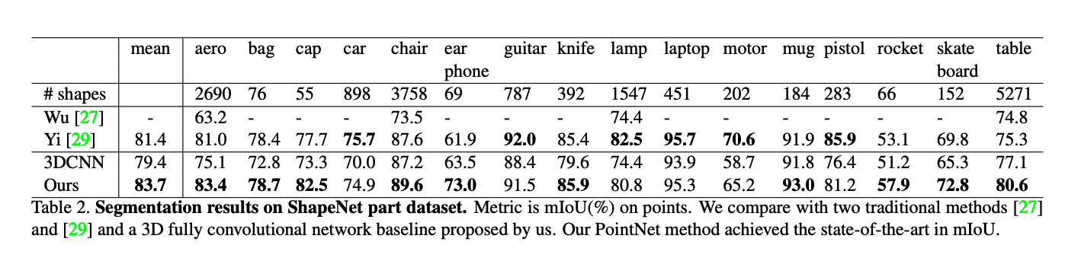
Experiment

Slide 11
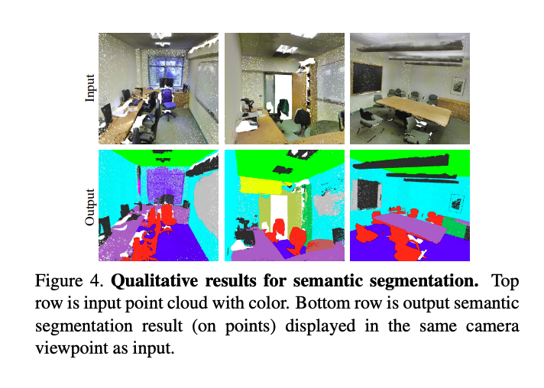
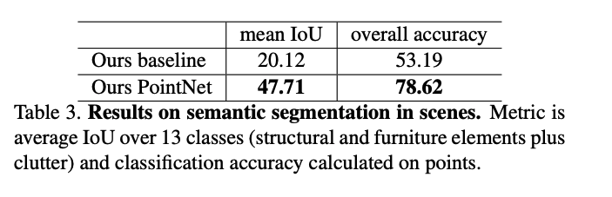
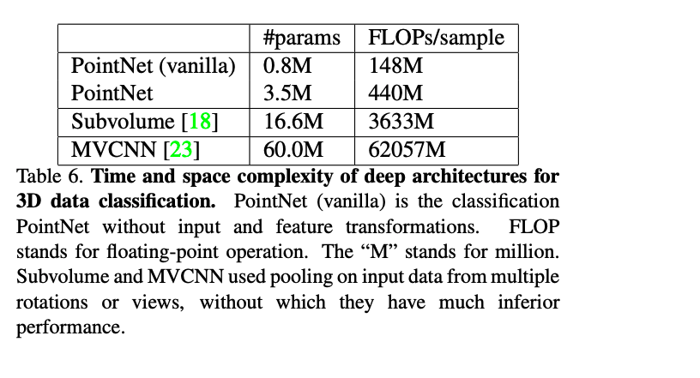
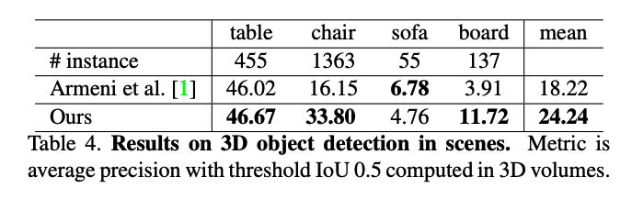
Experiment

Slide 12
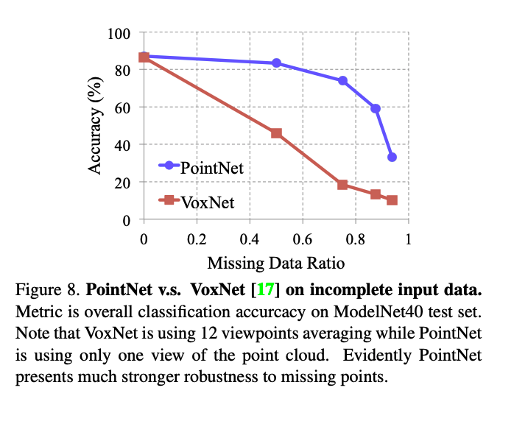
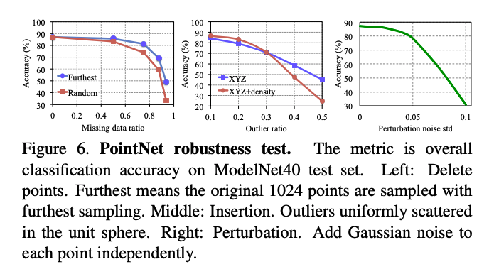
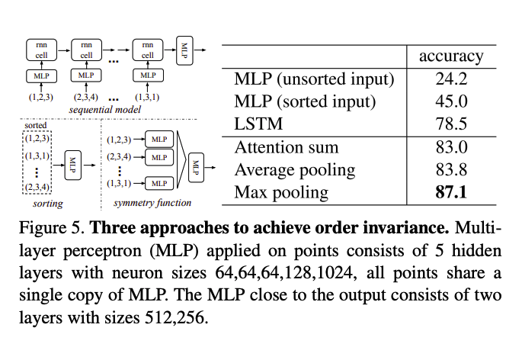
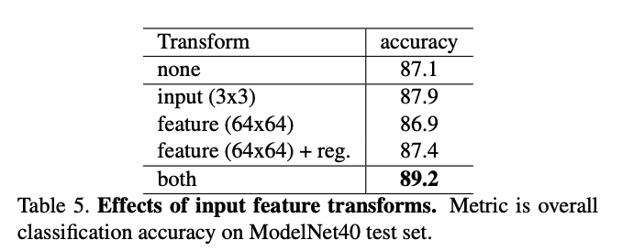
Experiment

